Slide 1
Case Study · Fullstack Product Engineer
Membuat penilaian AI
bisa dipertanggungjawabkan
AI Interview Platform · Fokus: frontend
Aulia Afriza
Notes:
Halo, terima kasih sudah meluangkan waktu. Saya Aulia. Hari ini saya mau cerita bagaimana saya mengerjakan case study ini — mulai dari mencoba produknya, menemukan masalah, memutuskan apa yang dikerjakan, sampai bagaimana saya memastikan hasilnya benar. Saya ambil fokus di frontend.

Slide 2
Yang akan saya ceritakan
1
Bagaimana saya mulai
Mencoba produknya dulu, baru membaca kodenya
2
Masalah yang saya temukan
Dan kenapa satu masalah saya anggap paling penting
3
Solusi yang saya pilih
Dua pilihan, dan alasan saya memilih salah satunya
4
Hasilnya
Sebelum dan sesudah perbaikan
5
Cara saya memastikan hasilnya benar
Test, dan satu kali saya sempat salah
6
Yang belum selesai
Dan apa yang akan saya kerjakan berikutnya
Aulia Afriza · Case Study Fullstack
2
Notes:
Ini alurnya. Kurang lebih sama dengan urutan saya mengerjakannya.

Slide 3
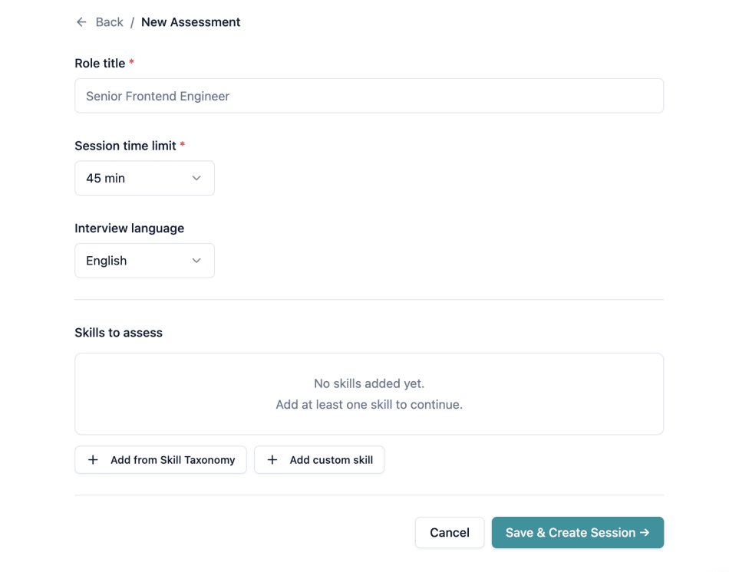
Pertama, saya coba pakai produknya
Sebelum membaca kode, saya berperan sebagai assessor dan menjalankan alurnya dari awal.
1
Jalankan api/ dan web/ di lokal
2
Buat assessment dan tambahkan skill
3
Undang kandidat, lihat hasilnya
4
Buat dan edit vacancy
5
Catat setiap hal yang mengganggu
13 temuan dari mencoba langsung, sebelum saya membuka satu file kode pun.
Halaman New Assessment di aplikasi
Aulia Afriza · Case Study Fullstack
3
Notes:
Hal pertama yang saya lakukan bukan membaca kode, tapi mencoba produknya. Brief juga bilang begitu — pakai dulu sebelum menilai. Jadi saya jalankan dua service-nya di lokal, lalu saya berperan sebagai assessor: bikin assessment, tambah skill, undang kandidat, edit vacancy. Setiap kali ada yang mengganggu, saya catat. Dari situ saja saya dapat 13 temuan.

Slide 4
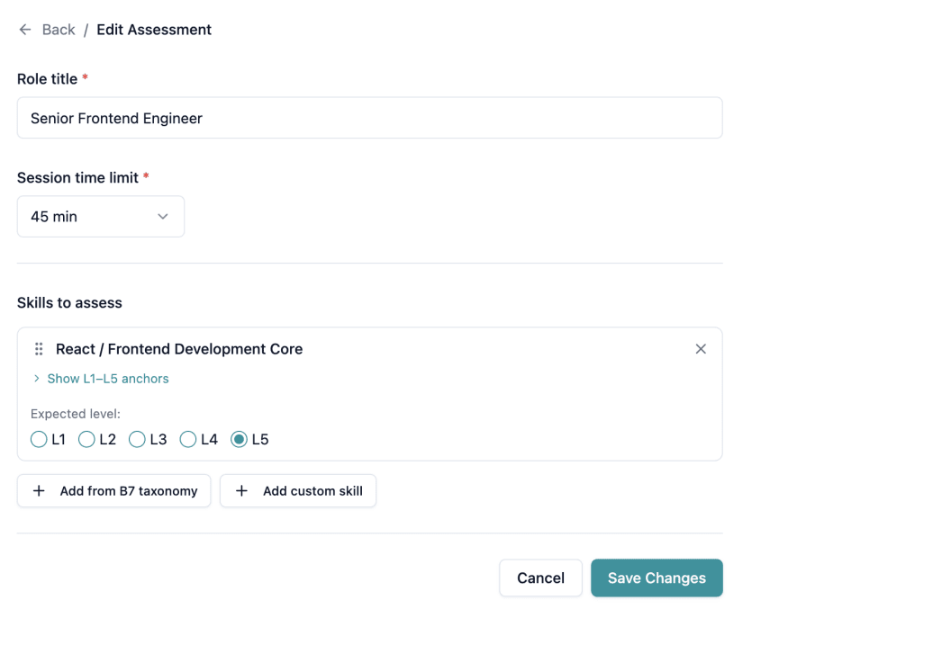
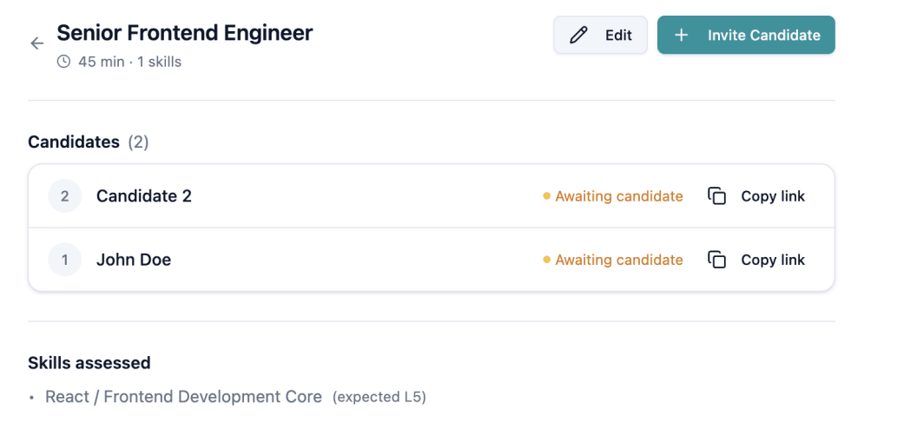
Contoh: bahasa wawancara “hilang” setelah dipilih
Bahasa dipilih waktu membuat assessment, tapi tidak muncul lagi di mana pun.
Halaman Detail — bahasanya juga tidak ditampilkan
Halaman Edit — tidak ada field bahasa
Kenapa ini bukan sekadar tampilan: waktu saya cek kodenya, form Edit juga tidak mengirim bahasa kembali. Jadi setiap kali assessment diedit, bahasanya bisa ter-reset ke default — dan yang pertama tahu adalah kandidatnya, di tengah wawancara.
Aulia Afriza · Case Study Fullstack
4
Notes:
Ini salah satu contohnya. Waktu membuat assessment, kita pilih bahasa wawancara. Tapi di halaman Edit field-nya tidak ada, dan di halaman Detail juga tidak ditampilkan. Awalnya saya kira ini cuma masalah tampilan. Tapi waktu saya cek kodenya, ternyata form Edit tidak memuat dan tidak mengirim bahasa. Artinya setiap kali assessment diedit, bahasanya bisa balik ke default. Yang tahu pertama kali justru kandidat, waktu wawancara sudah jalan.

Slide 5
Lalu saya baca kodenya
Dua service, api/ (Rails) dan web/ (React). Setiap temuan saya catat dengan file dan nomor barisnya.
77
44 / 33
7
temuan total
backend / frontend
tergolong P0 (paling berat)
Setelah dikelompokkan, kebanyakan masalahnya ternyata punya pola yang sama:
Gagal diam-diam
Sudah dibuat, tapi tidak dipakai
Default yang merugikan
Error ditelan, tidak ada yang tahu ada yang salah.
Data atau fitur sudah ada, tapi tidak pernah disambungkan ke layar.
Kalau data kosong, sistem memilih nilai terburuk — misalnya level L1.
Aulia Afriza · Case Study Fullstack
5
Notes:
Setelah itu baru saya baca kodenya, dua service. Totalnya ada 77 temuan — 44 di backend, 33 di frontend — dan tujuh saya golongkan P0, paling berat. Tapi yang menarik, waktu saya kelompokkan, banyak yang polanya sama. Ada yang gagal diam-diam. Ada yang sebenarnya sudah dibuat tapi tidak pernah disambungkan. Dan ada default yang justru memilih nilai terburuk kalau datanya kosong.

Slide 6

Masalah paling penting ada di laporan Fit/Gap
Ini tabel yang dipakai hiring manager untuk memutuskan kandidat.
Kolom Required kosong
Level yang dituntut role tidak tampil di satu baris pun.
Tidak jelas siapa yang menilai
Rating dari AI dan koreksi assessor terlihat sama.
Yang membuat saya kaget: backend sebenarnya sudah menghitung ketiga data ini. Datanya hilang di perjalanan ke layar — dan tidak ada error sama sekali, jadi tidak ada yang sadar.
Tidak ada tingkat keyakinan
Hasil dari 1 pertanyaan terlihat sama dengan hasil dari 4.
Aulia Afriza · Case Study Fullstack
6
Notes:
Dari semua temuan, yang menurut saya paling penting ada di sini, di laporan Fit/Gap. Ini tabel yang dilihat hiring manager untuk memutuskan kandidat. Ada tiga masalah. Kolom Required kosong di semua baris. Kita tidak bisa tahu apakah rating ini dari AI atau sudah dikoreksi assessor. Dan tidak ada tingkat keyakinan — hasil dari satu pertanyaan kelihatan sama dengan hasil dari empat. Yang bikin saya kaget, backend sebenarnya sudah menghitung ketiganya. Datanya hilang di jalan, dan tidak ada error, jadi tidak ada yang sadar.

Slide 7
Kenapa ini saya jadikan prioritas
Saya urutkan masalah berdasarkan siapa yang dirugikan, dan apakah dia bisa tahu.
P0
Menampilkan info yang salah tentang orang, atau membocorkan datanya — dan tidak ada yang bisa tahu
Orang yang paling terdampak
P1
User terhambat, tapi masalahnya terlihat atau bisa diulang
Kandidat tidak memilih memakai produk ini, tidak bisa menolak, dan tidak pernah melihat hasilnya.
Kalau penilaiannya salah, merekalah yang menanggung — tanpa bisa membantah.
Data wawancara juga termasuk data pribadi di bawah UU PDP.
P2
Benar sekarang, tapi mudah rusak kalau ada perubahan
P3
Kerapian kode, belum merugikan siapa pun
Karena itu, kolom kosong saya anggap lebih berat dari error yang membuat halaman crash. Crash langsung kelihatan. Kolom kosong terlihat seperti memang begitu desainnya.
Aulia Afriza · Case Study Fullstack
7
Notes:
Kenapa ini yang saya prioritaskan? Saya bikin urutan P0 sampai P3, tapi ukurannya bukan kerugian bisnis. Ukurannya siapa yang dirugikan, dan apakah dia bisa tahu. Makanya kolom kosong saya anggap lebih berat dari crash. Kalau crash, orang langsung sadar dan bisa coba lagi. Kolom kosong kelihatan seperti memang desainnya begitu. Dan yang paling terdampak adalah kandidat — mereka tidak memilih produk ini, dan tidak pernah melihat hasilnya.

Slide 8
Ada dua cara memperbaikinya
Saya bandingkan dulu sebelum mulai menulis kode.
Pilihan A — tambal langsung
Pilihan B — pasang “penjaga” data
Dipilih
± 1 jam
± 1,5 hari
Samakan nama field yang beda antara backend dan frontend, lalu tambah dua field.
Tabel langsung terisi.
Tapi kalau nanti ada perubahan lagi, masalah yang sama bisa muncul diam-diam.
Validasi data dari API pakai Zod sebelum masuk ke tampilan.
Kalau ada field yang hilang, layar bilang “data tidak lengkap” — bukan kolom kosong.
Zod sudah terpasang di project, tinggal dipakai.
Yang saya tolak: generate type otomatis dari OpenAPI. Secara jangka panjang ini paling rapi, tapi API-nya belum punya spec sama sekali — waktunya akan habis untuk menulis spec, bukan memperbaiki masalah.
Aulia Afriza · Case Study Fullstack
8
Notes:
Untuk memperbaikinya ada dua pilihan. Pilihan A cepat, sekitar satu jam: samakan nama field-nya, tambah dua field, selesai. Masalahnya, kalau nanti API berubah lagi, bug yang sama bisa muncul lagi tanpa ketahuan. Pilihan B lebih lama, sekitar satu setengah hari: saya pasang validasi di pintu masuk data pakai Zod. Jadi kalau ada data yang hilang, layar akan bilang datanya tidak lengkap, bukan diam-diam kosong. Zod-nya sendiri sudah terpasang di project, cuma belum dipakai. Ada juga opsi ketiga, generate type dari OpenAPI — itu paling rapi, tapi API-nya belum punya spec, jadi saya tunda.

Slide 9

Hasilnya: tabel Fit/Gap
Sebelum dan sesudah, dengan data yang sama.
Sebelum
Yang berubah
Kolom Required sekarang terisi (L4, L3).
Ada kolom tingkat keyakinan, lengkap dengan jumlah pertanyaan.
Kalau sebuah gap hanya didukung satu pertanyaan, muncul peringatan untuk menjadwalkan sesi lanjutan sebelum menolak kandidat.
Skill yang belum ditanyakan ditulis “Belum dinilai”, bukan dianggap L1.
Sesudah
Aulia Afriza · Case Study Fullstack
9
Notes:
Ini hasilnya, dengan data yang sama. Kolom Required sekarang terisi. Ada tingkat keyakinan dan berapa kali skill itu ditanyakan. Dan kalau ada gap yang cuma didukung satu pertanyaan, muncul peringatan supaya hiring manager tidak langsung menolak kandidat — sebaiknya jadwalkan sesi lanjutan dulu. Satu lagi: skill yang belum ditanyakan sekarang tertulis 'Belum dinilai'. Sebelumnya kode lama menganggapnya L1, level paling rendah.

Slide 10


Hasilnya: siapa yang menilai, dan seberapa yakin
Dua informasi yang sebelumnya ada di database tapi tidak pernah tampil.
Koreksi assessor terlihat
Sebelumnya
Rating yang dinaikkan assessor dari L2 ke L4 terlihat persis seperti rating AI. Legend di bawah tabel menjanjikan tanda yang tidak pernah muncul.
Sekarang
Tingkat keyakinan ikut tampil
Tertulis “AI L2 → L4”, siapa assessor yang mengubah, dan kapan. Hasil dari 1 pertanyaan dan 4 pertanyaan tidak lagi terlihat sama.
Aulia Afriza · Case Study Fullstack
10
Notes:
Dua perubahan lain. Pertama, sekarang terlihat kalau sebuah rating sudah dikoreksi assessor — tertulis AI L2 jadi L4, siapa yang mengubah, dan kapan. Sebelumnya ini tidak kelihatan sama sekali, padahal legend-nya menjanjikan ada tanda. Kedua, tingkat keyakinan ikut tampil, jadi dua hasil 'Match L4' yang satu dari empat pertanyaan dan satu dari satu pertanyaan tidak lagi terlihat sama.

Slide 11
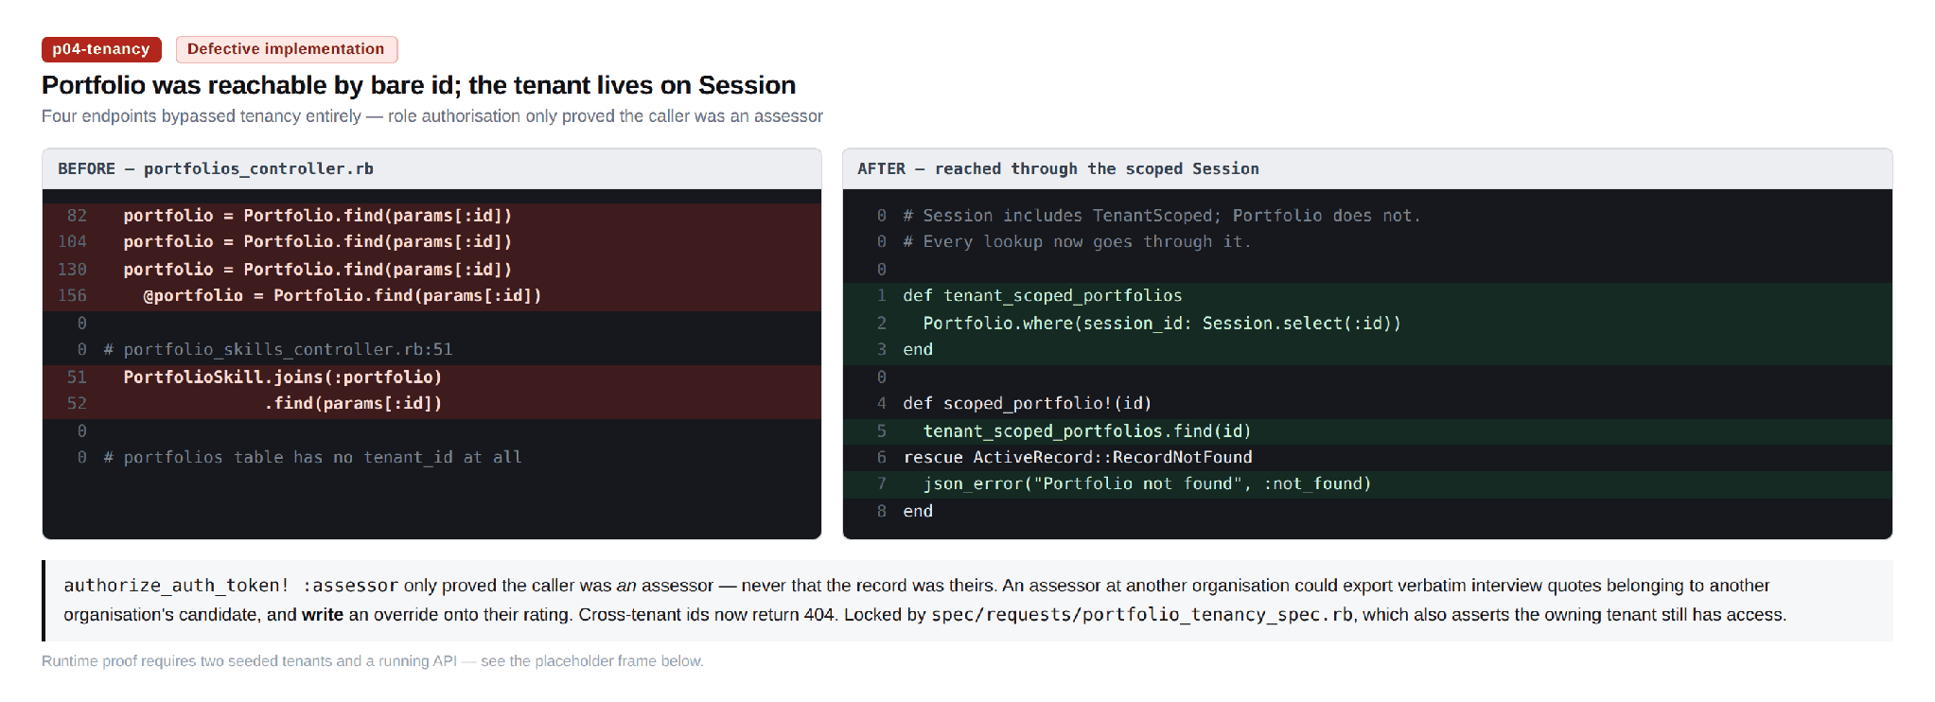
Saya juga menemukan celah keamanan
Di luar fokus frontend, tapi menurut saya tidak bisa dibiarkan.
Masalahnya
Assessor dari organisasi lain bisa mengunduh kutipan wawancara kandidat milik organisasi lain, dan mengubah rating-nya.
Perbaikannya
Kiri: kode lama mencari portfolio hanya dari id. Kanan: sekarang lewat session yang sudah dibatasi per organisasi.
Empat endpoint sekarang dibatasi per organisasi. Akses dari organisasi lain dapat 404 — bukan 403, supaya tidak membocorkan bahwa datanya ada.
Aulia Afriza · Case Study Fullstack
11
Notes:
Satu lagi, ini sebenarnya di luar fokus frontend saya, tapi saya tidak mau membiarkannya. Portfolio bisa diakses hanya dengan id-nya, tanpa dicek organisasinya. Artinya assessor dari perusahaan lain bisa mengunduh kutipan wawancara kandidat perusahaan lain, bahkan mengubah rating-nya. Ini data pribadi, jadi saya perbaiki: empat endpoint sekarang dibatasi per organisasi, dan kalau diakses dari organisasi lain hasilnya 404.

Slide 12
Bagaimana saya memastikan hasilnya benar
Test saya tulis dulu, lalu saya jalankan ke kode lama untuk melihat test-nya gagal.
0 → 34
8 gagal
3
test frontend
di kode lama
kesalahan sengaja
Sebelumnya web/ belum punya test sama sekali
Bukti bahwa test-nya benar-benar menangkap masalah
Saya rusak kode sendiri, dan test-nya merah
Satu kali saya sempat salah
Waktu membaca komponen ConfidenceIndicator, saya yakin ada bug: kalau AI mengirim “High” dengan huruf besar, hasilnya akan jadi LOW. Saya tulis test untuk membuktikannya — ternyata test-nya lulus. Kodenya sudah mengubah ke huruf kecil di baris 6, saya yang kurang teliti. Temuannya saya hapus dari laporan, tapi test-nya saya simpan supaya perilaku itu tetap terjaga.
Aulia Afriza · Case Study Fullstack
12
Notes:
Untuk memastikan hasilnya benar, test saya tulis duluan, lalu saya jalankan ke kode lama. Hasilnya 8 gagal — itu yang saya mau, karena artinya test-nya benar-benar menangkap masalahnya. Setelah perbaikan, 34 test lulus. Saya juga sengaja merusak kode saya sendiri di tiga tempat, dan test-nya langsung merah. Dan ada satu momen saya salah: saya kira ada bug di ConfidenceIndicator, saya tulis test-nya, ternyata lulus. Saya yang kurang teliti. Jadi temuan itu saya hapus dari laporan, tapi test-nya tetap saya simpan.

Slide 13
Yang belum selesai
Semua sudah saya catat lengkap dengan file dan barisnya, jadi bisa langsung dijadwalkan.
Masalah berat yang masih ada
Yang akan saya kerjakan berikutnya
Organisasi dipilih dari header request
1
Pindahkan organisasi dari header ke data user
Satu akun admin bisa membaca data organisasi lain.
2
Satu sumber untuk definisi level L1–L5 (sekarang tersebar di empat tempat)
Koneksi putus 7 detik dianggap wawancara selesai
Kandidat mendapat layar “Interview Complete” padahal wawancaranya terpotong.
Kontrak API formal antara backend dan frontend
3
Generate ulang menghapus koreksi assessor
Diskusikan kebijakan penyimpanan data kandidat dengan tim produk dan legal
4
Catatan assessor ikut hilang.
Aulia Afriza · Case Study Fullstack
13
Notes:
Tentu masih ada yang belum selesai. Ada tiga masalah berat yang saya temukan tapi belum saya perbaiki — dan jujur, yang pertama malah lebih berat dari yang sudah saya perbaiki: organisasi dipilih dari header request, jadi satu akun admin bisa baca data organisasi lain. Saya tidak memperbaikinya karena butuh migrasi data dan keputusan tentang struktur user, yang menurut saya harus didiskusikan dulu dengan tim. Kalau saya lanjut, urutannya seperti di sebelah kanan.

Slide 14
Terima kasih
Saya senang kalau ada pertanyaan atau masukan.
Aulia Afriza
github.com/auliaafriza/code-challenge-rakamin
Notes:
Terima kasih. Saya buka untuk pertanyaan.

